Slide 1
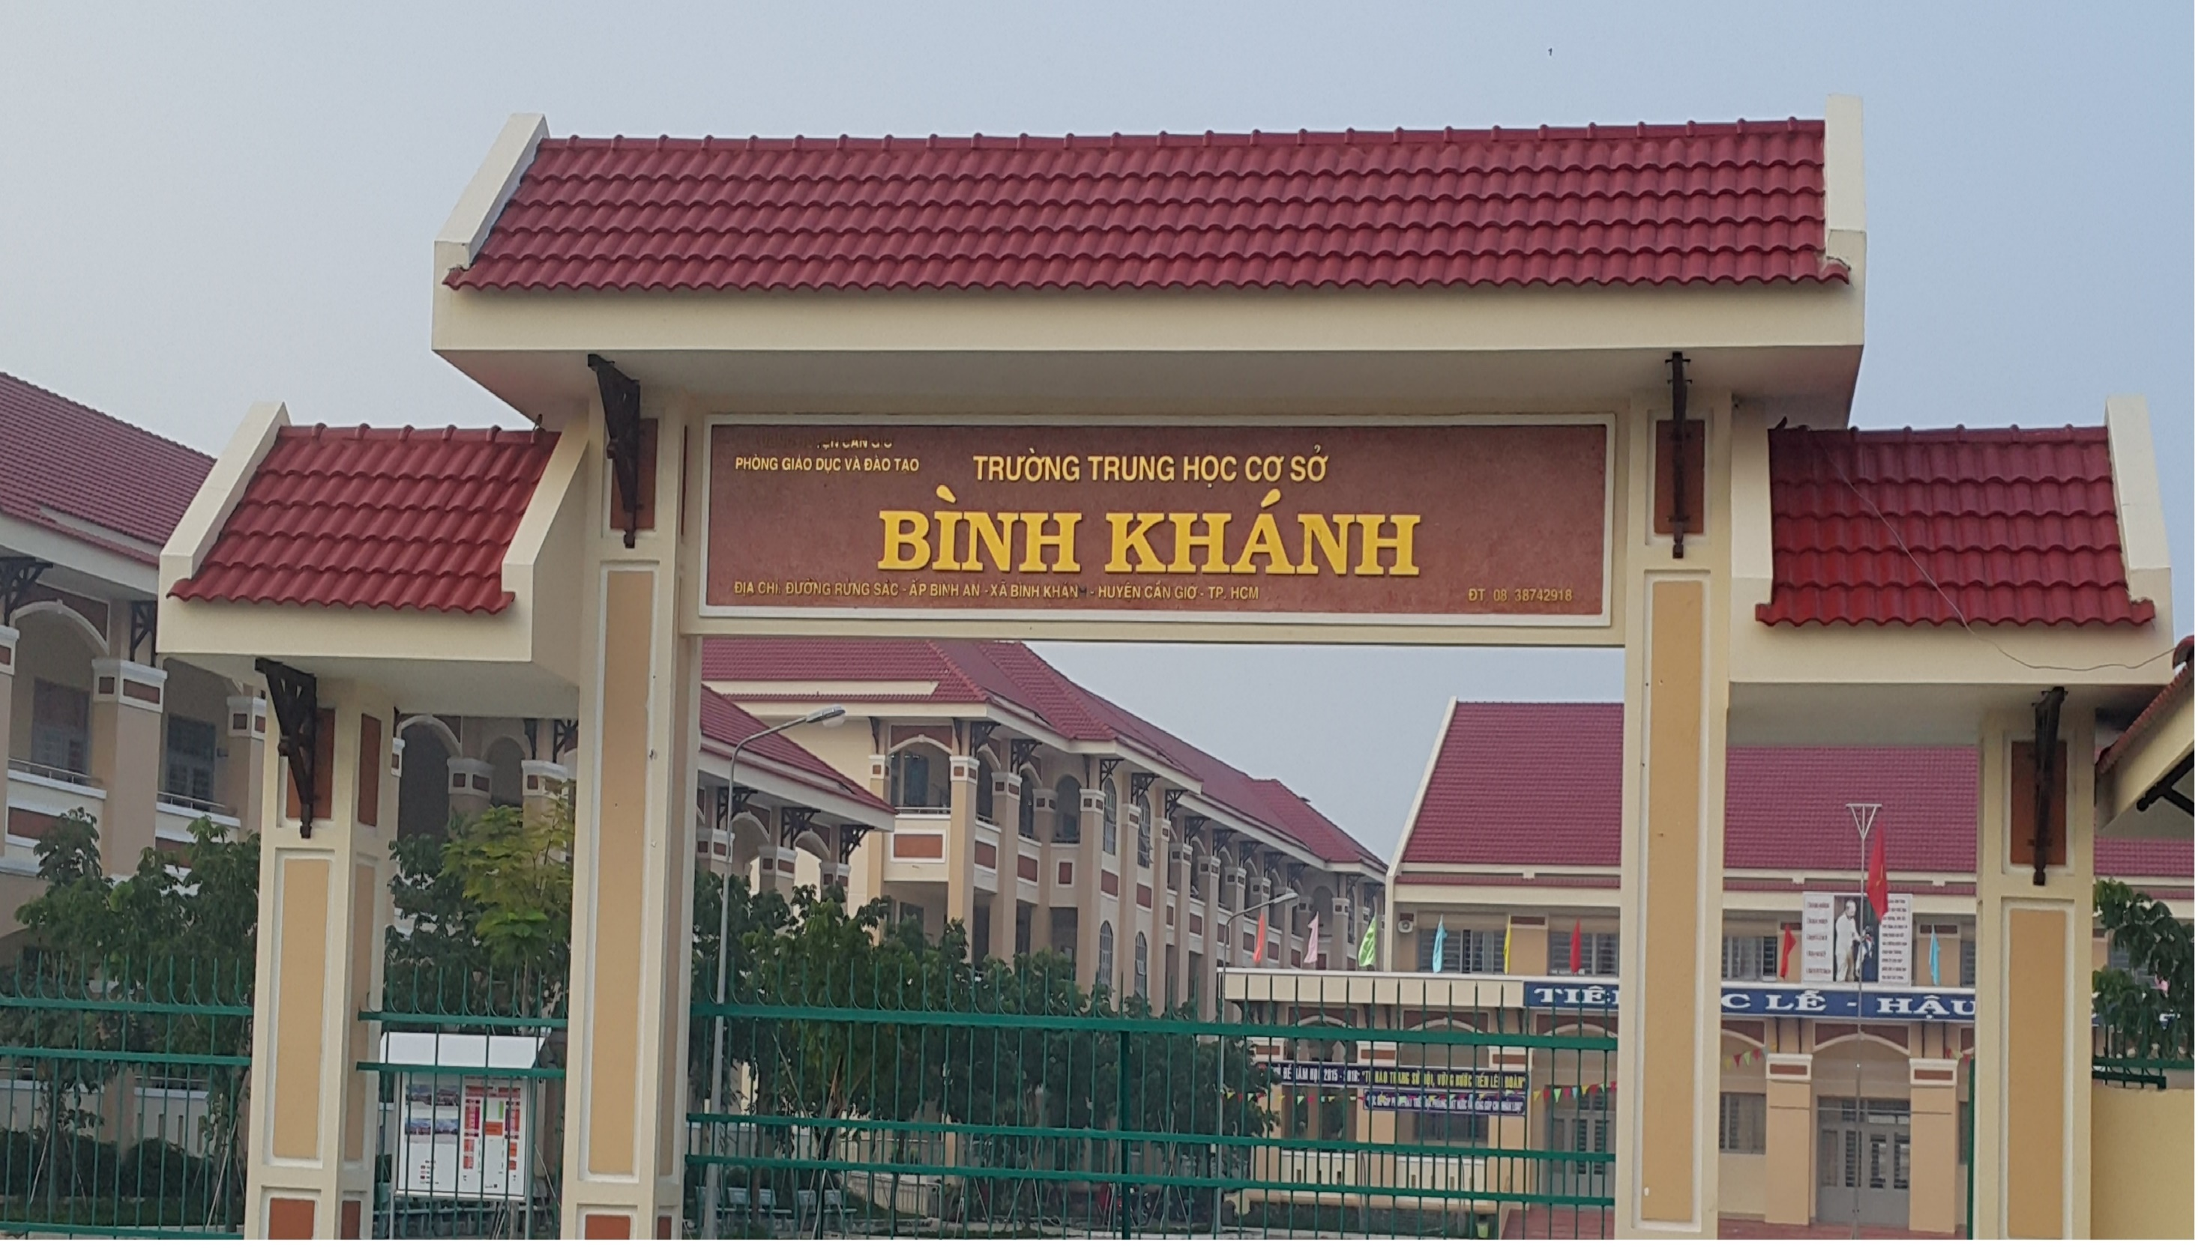
Môn sinh học 8
Môn sinh học 8

Slide 2
Bài 50: Vệ sinh mắt
I. Các tật của mắt
Khả năng nhìn của mắt có thể bị suy giảm do thiếu giữ gìn vệ sinh về mắt làm cho mắt mắc một số tật hoặc bệnh như tật cận thị, bệnh đau mắt hột, ...

Slide 3
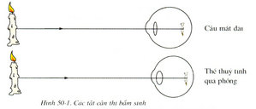
1. Cận thị

Slide 4
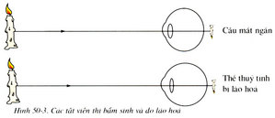
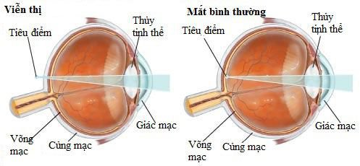
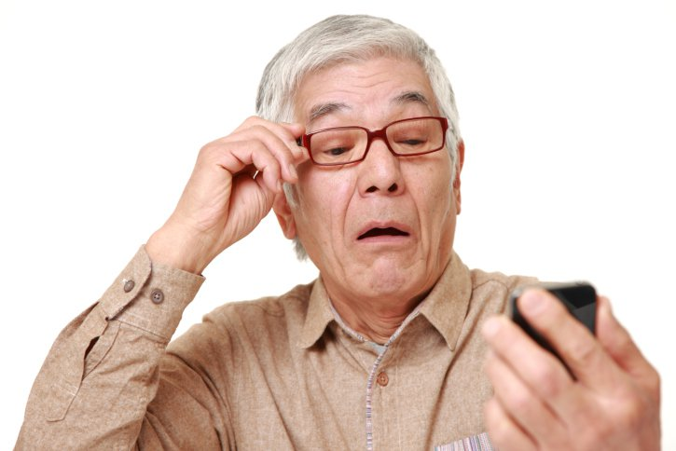
2. Viễn thị

Slide 5
Bài 50: Vệ sinh mắt
I. Các tật của mắt
Các tật của mắt | Khái niệm | Nguyên nhân | Cách khắc phục
1. Cận thị
Là tật mà mắt chỉ có khả năng nhìn gần.
Đeo kính cận (kính mặt lõm)
Bảm sinh: cầu mắt dài
Thể thủy tinh quá phồng do không giữ đúng khoản cách khi đọc sách (đọc quá gần)
2. Viễn thị
Bẩm sinh: cầu mắt ngắn
Thể thủy tinh bị lão hóa mất khả năng điều tiết (ở người già)
Đeo kính viễn (kính mặt lồi)
- Là tật mà mắt chỉ có khả năng nhìn xa.

Slide 6
II. Bệnh về mắt
Bài 50: Vệ sinh mắt
I. Các tật của mắt

Slide 7
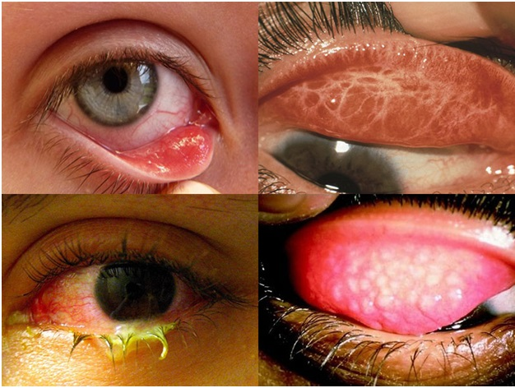
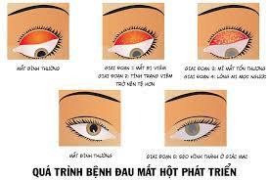
1. Bệnh đau mắt hột

Slide 8
1. Bệnh đau mắt hột
Nguyên nhân
Đường lây
Triệu chứng
Hậu quả
- Cách phòng tránh
Do một loại virus gây nên, thường có trong dử mắt.
Dùng chung khăn, chậu với người bệnh, tắm rửa trong ao hồ tù hãm.
Mặt trong mi mắt có nhiều hột sưng cộm lên.
Khi hột vỡ ra, làm thành sẹo, co kéo lớp trong mi mắt cho lông mi quắp vào trong (lông quặm), cọ xát làm đục màng giác dẫn đến mù lòa.
Không dụi tay bẩn vào mắt, phải rửa bằng nước ấm pha muối loãng và nhỏ thuốc mắt, ...

Slide 9
2. Cách phòng, tránh các bệnh về mắt.
Cách phòng, tránh các bệnh về mắt:
+ Giữ mắt luôn sạch sẽ
+ Aưn uống những thức ăn có chứa nhiều vitamin A để tránh bệnh “ Quáng gà ”, bệnh khô giác mạc
+ Rửa mặt thường xuyên bằng nước muối loãng
+ Không dùng chung khăn để tránh các bệnh về mắt.

Slide 10
Hướng dẫn về nhà
+ Học thuộc và đọc mục “Em có biết’’
+Trả lời các câu hỏi trang 161/sgk
+ Học bài kiểm tra

